Slide 1
Странные АПИ браузера - вдруг да пригодятся?
А может быть и нет

Slide 2


Кто я?
Меня зовут Антон Ленёв
СТО в стартапе Viewst
В разработке с 2008 года

Slide 3
Зачем туда полез?
Может возникнуть вопрос, как я полез в эту тему?
WYSIWYG редактор рекламных креативов ответ
нужно работать с цветом удобнее (спойлер - EyeDropper)
эффективнее работать с pooling’ом данных
улучшение автосохранения работы пользователя
и прочие навороты что можно выжать

Slide 4
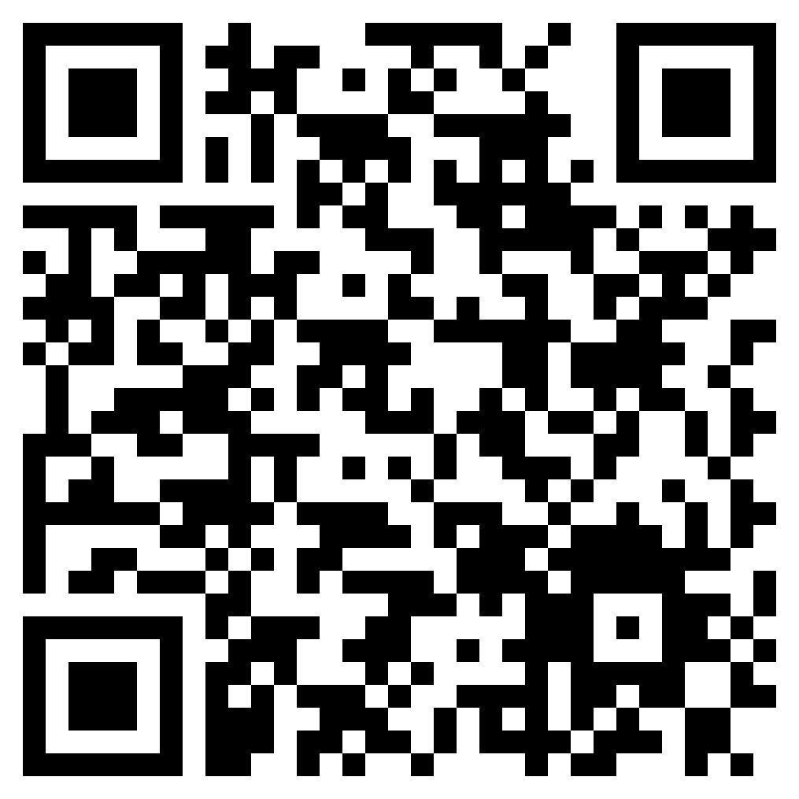
На чем будем показывать примеры?
Фронт приложения для продажи билетов на барную подписку на пиво и мероприятия
Но чтобы было интересней, мы будем стараться сделать приложение коварным, злым и надоедливым с использованием разных интересных API
Код примеров и материалы
https://github.com/m0rg0t/unusual_web_api_and_examples

Slide 5
Страница с примером
https://m0rg0t.github.io/unusual_web_api_and_examples/

Slide 6
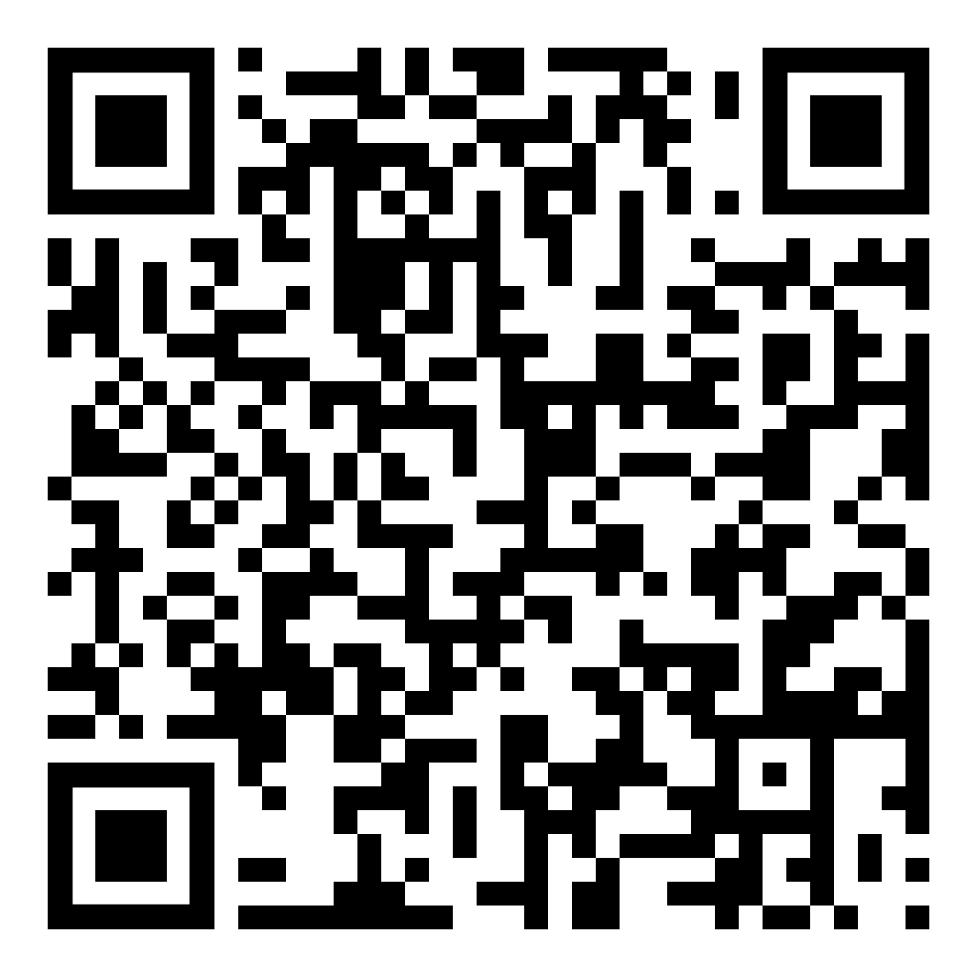
Battery Status API
Что мы можем узнать:
уровень заряда аккумулятора (от 0 до 1.0)
заряжается ли аккумулятор
сколько секунд осталось до зарядки
сколько секунд осталось до разрядки
https://developer.mozilla.org/en-US/docs/Web/API/Battery_Status_API

Slide 7
Battery Status API - где пригодится?
Чаще автосохранять данные чтобы пользователь не потерял свою работу (заполнение формы, редактирование чего-либо)
Предупреждать перед запуском длительной задачи
Минимизировать “прожорливые” задачи
…
PROFIT!

Slide 8
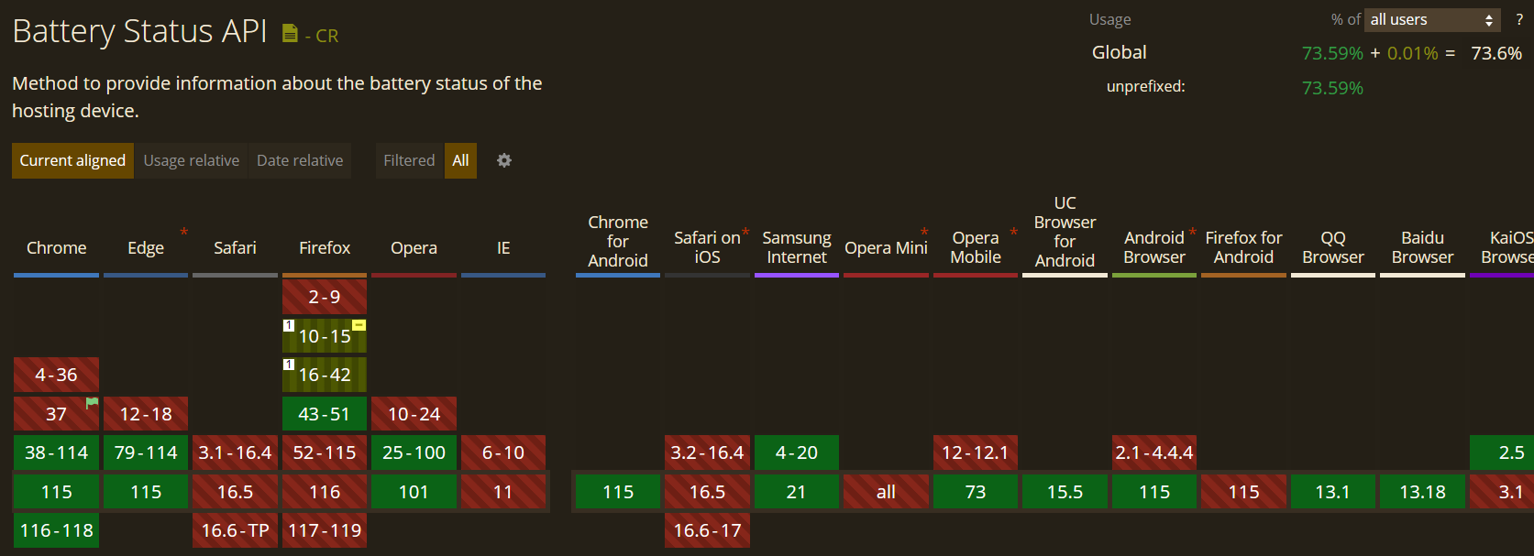
Battery Status API - пример
В примере мы будет делать злобно-коварные вещи, поэтому на странице покупки подписки на пиво мы будем повышать цену, если заряд устройства кончается и устройство не заряжается

Slide 9
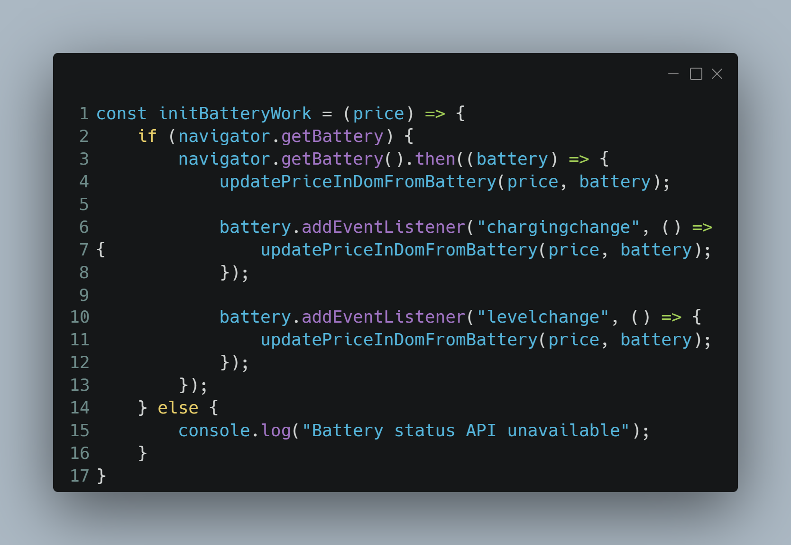

Slide 10
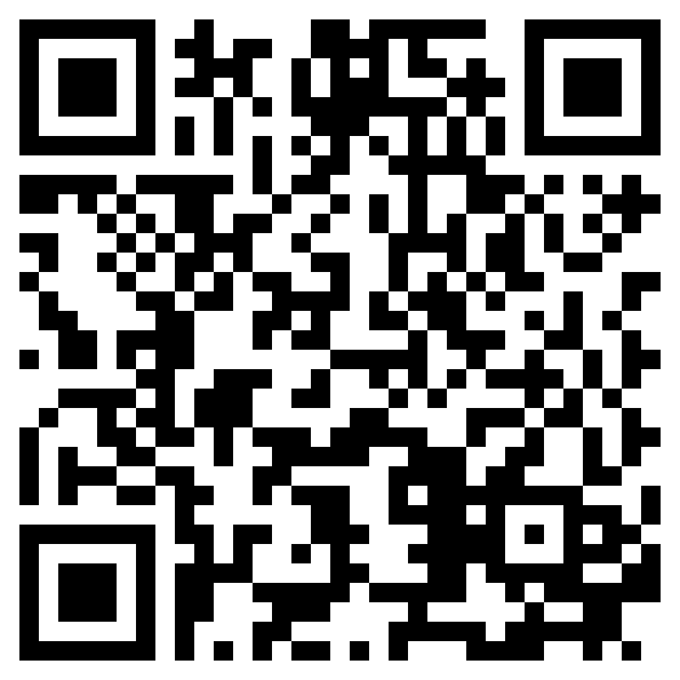
Web Share API
Что мы можем сделать:
поделиться текстом, ссылкой, картинкой или файликом нативным механизмом твоей операционки
https://developer.mozilla.org/en-US/docs/Web/API/Web_Share_API

Slide 11
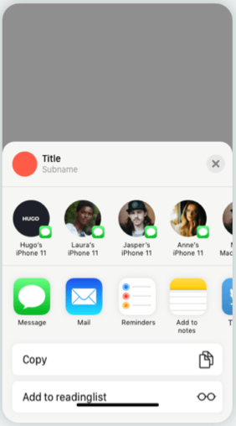
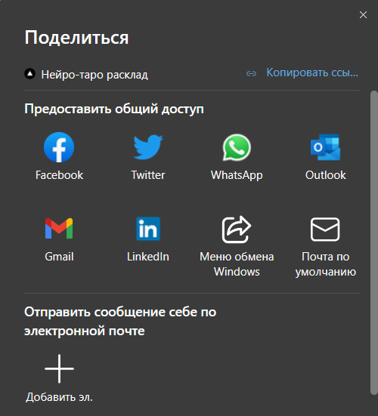
Web Share API - как выглядит
В зависимости от системы выглядит по разному конечно же, но думаю со своим sharing меню вы вполне знакомы
(кроме винды, где вы такое видели вообще)

Slide 12
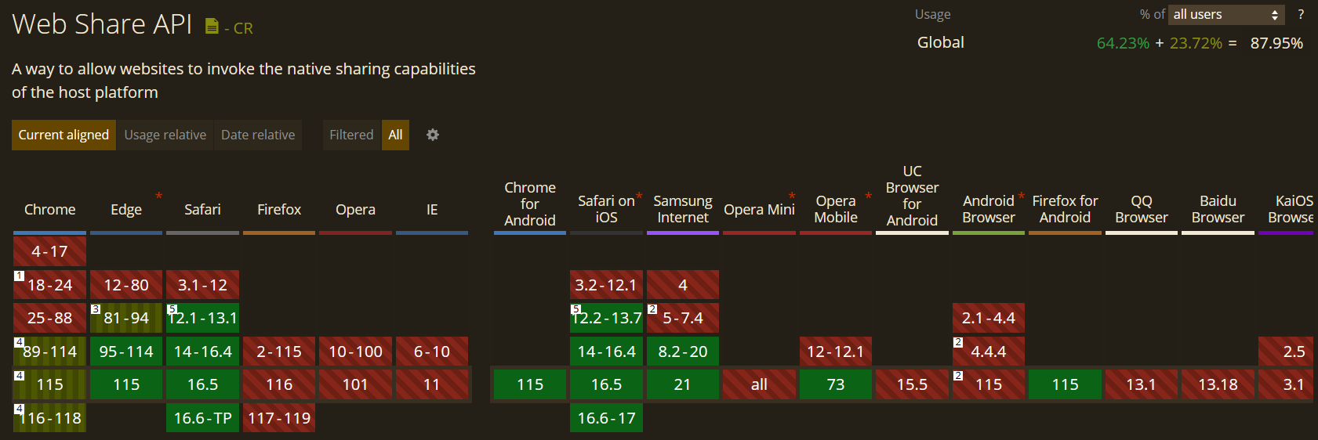
Web Sharing API - пример
Сложно сделать злобный пример, но почему бы нам при шаринге ссылки не добавить рекламу в заголовок, чтобы промоутить наш супер-сервис, бесплатная реклама почти что

Slide 13
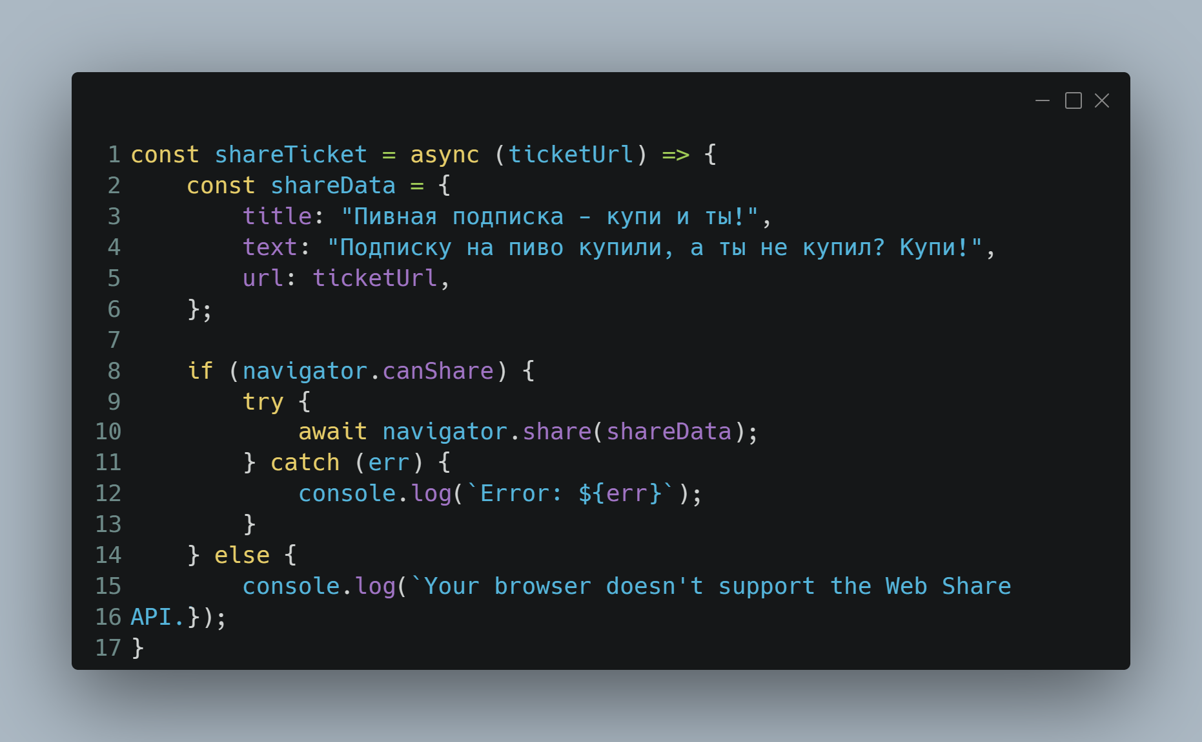

Slide 14
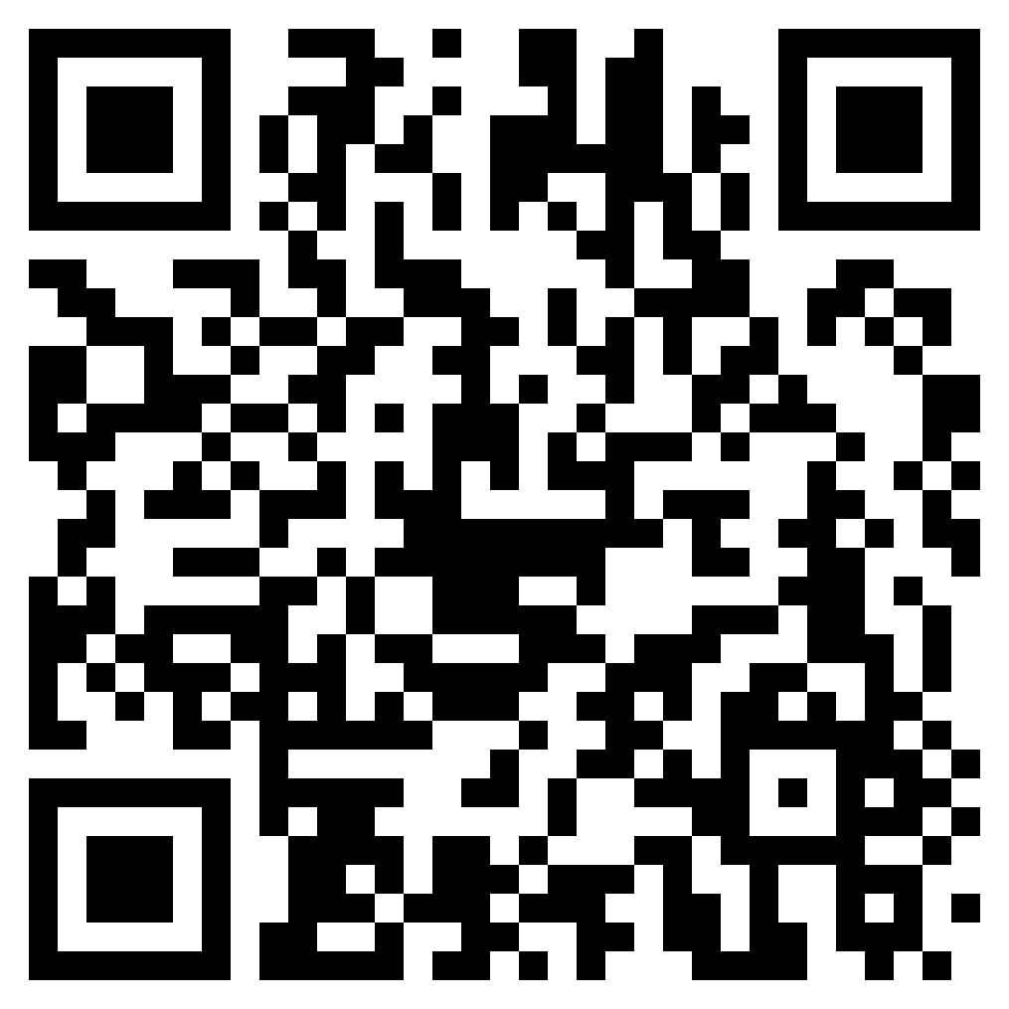
Page visibility API
Что мы можем узнать:
видим или нет наш документ
Для чего:
выключить звук
не пулить или не пушить данные с\на сервер
и прочие полезные штуки
https://developer.mozilla.org/en-US/docs/Web/API/Page_Visibility_API

Slide 15
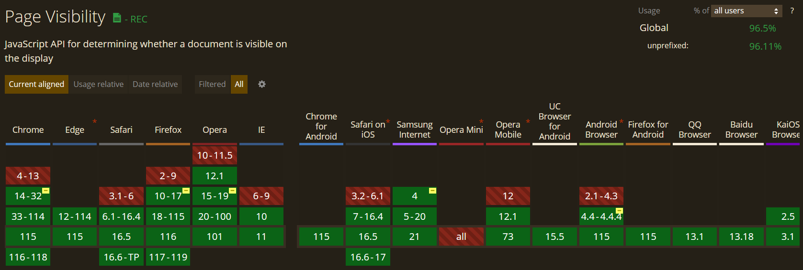
Page visibility API - пример
Опять надо поднапрячься, но давайте если пользователь начал оформлять билет и ушел со страницы а потом вернулся, сделаем ему попап что остался последний билет, и срочно надо покупать

Slide 16
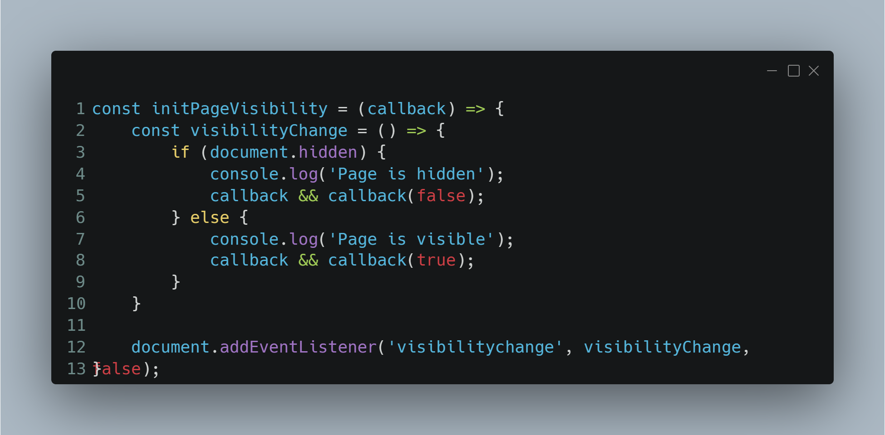

Slide 18
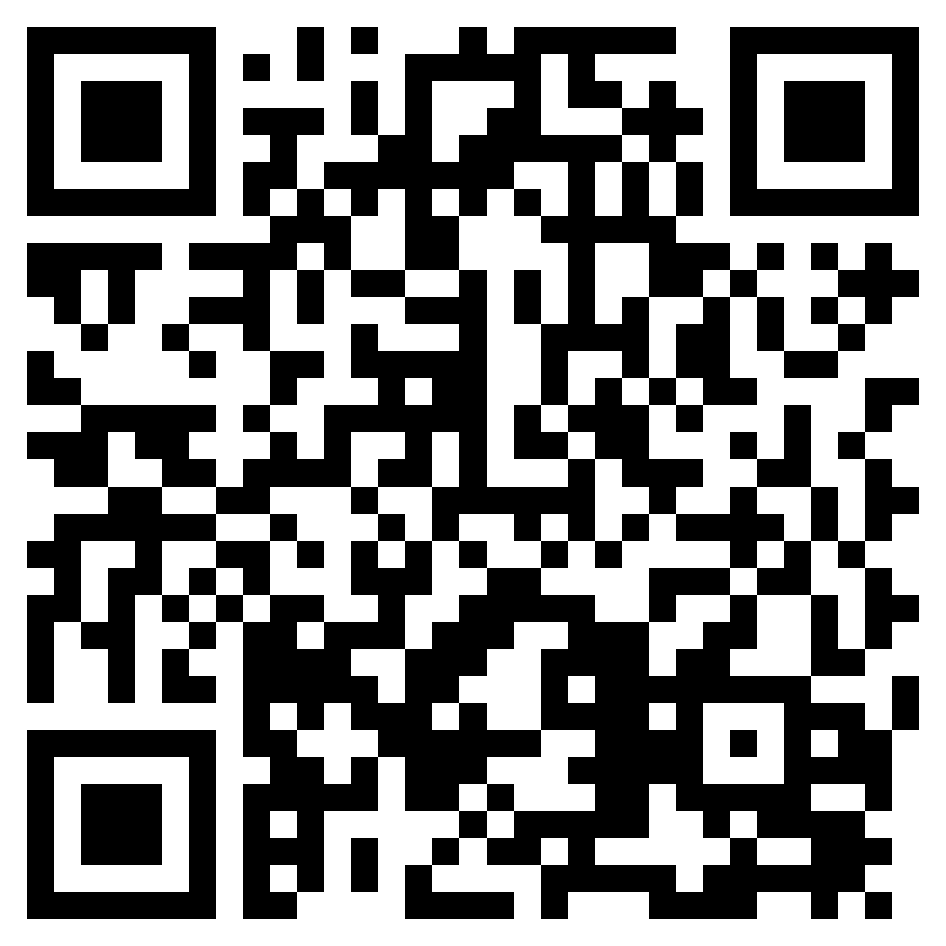
Screen Wake Lock API
Что мы можем узнать:
“попросить” не отключать или блокировать экран устройства
https://developer.mozilla.org/en-US/docs/Web/API/Screen_Wake_Lock_API

Slide 19
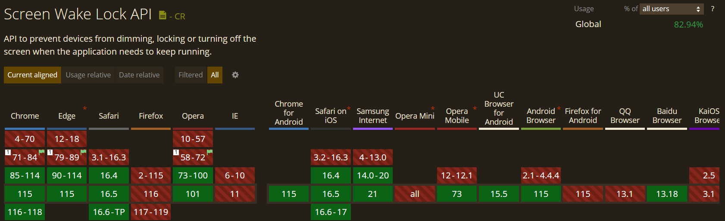
Screen Wake Lock API - пример
Когда открываем страницу с билетом - просим не тушить экран, наверняка пользователь хочет его на входе показать. Хотя давайте и при покупке также делать, чтобы пользователь видел что еще не дал нам денег

Slide 20
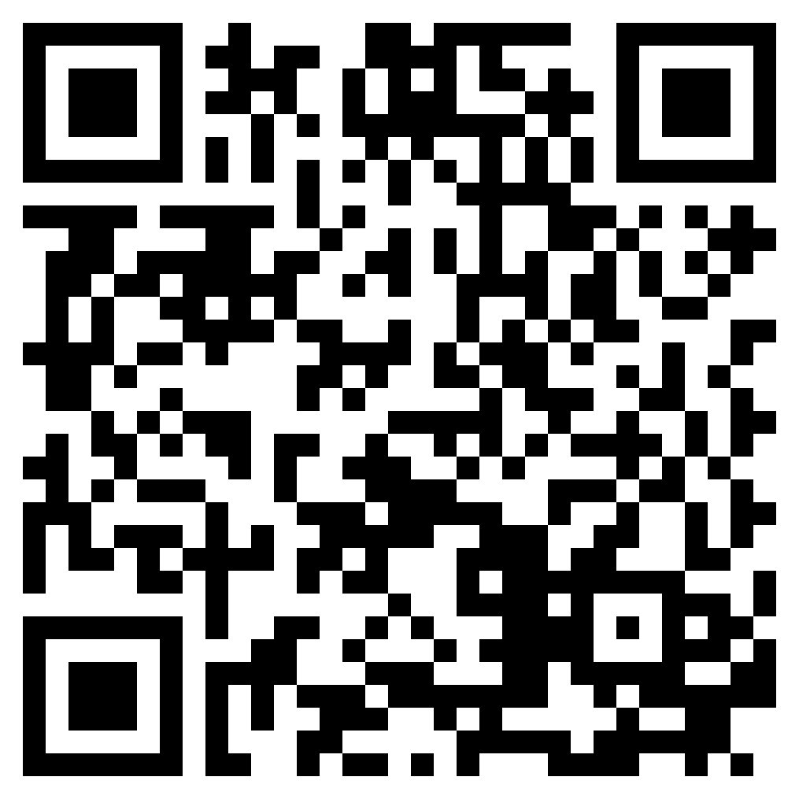
Vibration API
Что мы можем:
можем вибрировать, а можем не вибрировать
Для чего:
Когда хотите привлечь внимание пользователя без звука и прочих спецэффектов
https://developer.mozilla.org/en-US/docs/Web/API/Vibration_API

Slide 21
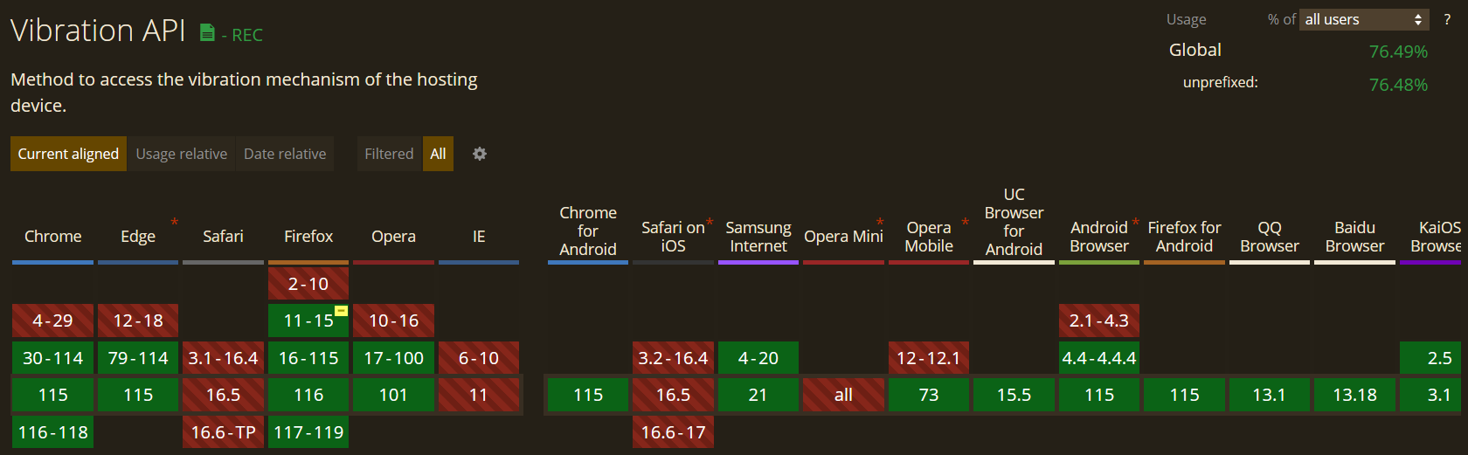
Vibration API - пример
В лучших традициях Booking показываем, что много людей “смотрит” подписку\билет, и каждый раз когда мы меняем это число вибрируем, чтобы пользователь точно знал что это серьезно и мы не шутки шутим.

Slide 22
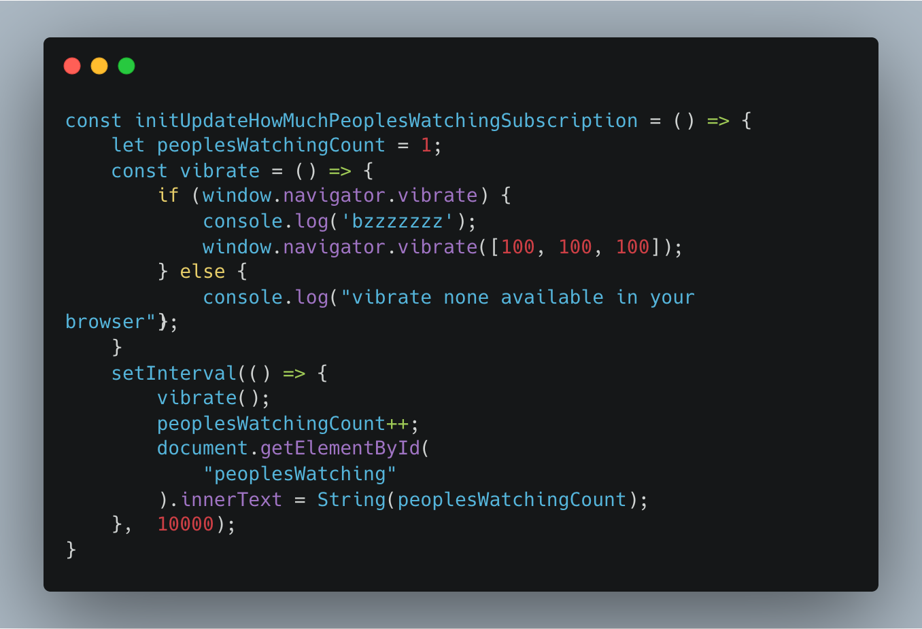

Slide 23
Что еще интересного есть, но время поджимает
Screen Orientation API - ориентация устройства
Contact Picker API - можно попросить выбрать контакт пользователя
EyeDropper API - пипетка для того чтобы выбрать цвет, радость создателям WYSIWYG редакторов
Sensors API - акселерометры, магнитометры, датчики освещенности и прочие интересные штуки
Web Speech API - можем генерировать голос, а можем распознавать
Gamepad API - если вы делаете игры, вы про него знаете
Web NFC API - читать и писать NFC метки, можно сделать много удобного с взаимодействием с реальным миром
и много чего интересного

Slide 24

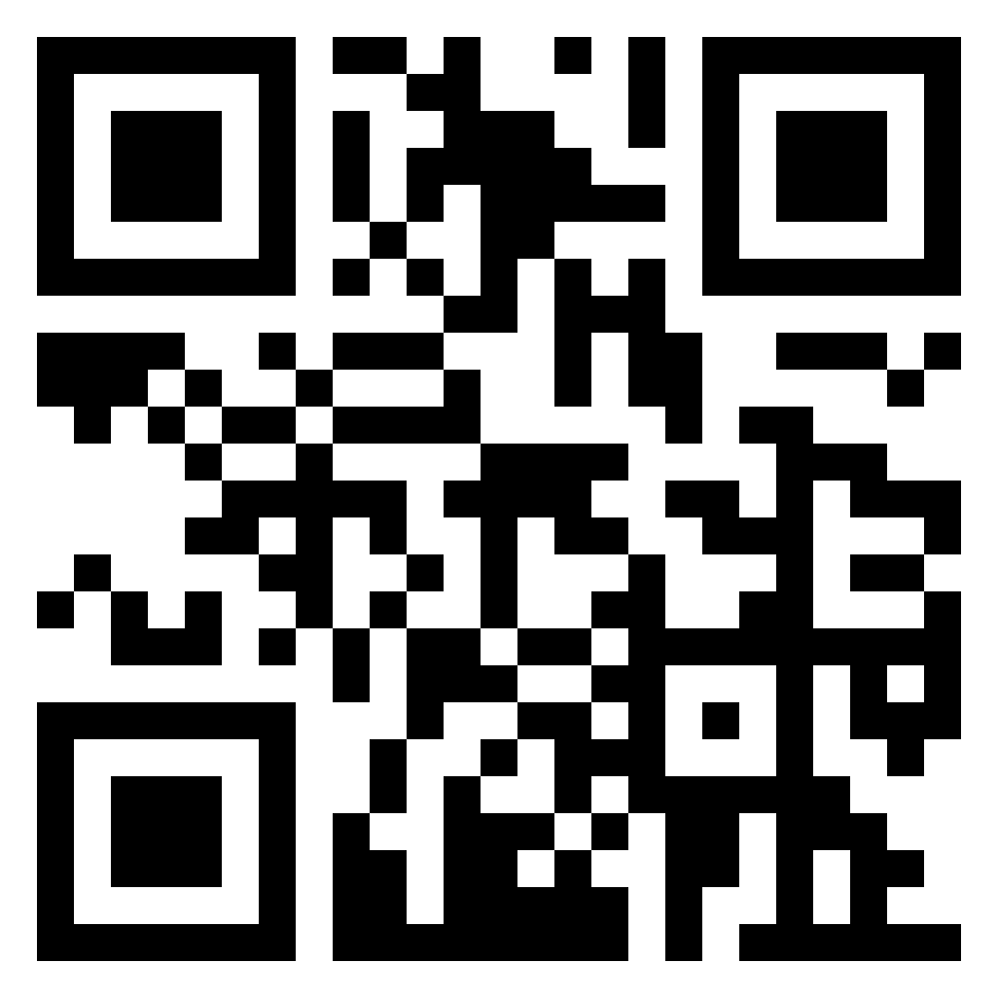
Всем спасибо!
Где меня найти:
везде
Контакты для связи:
https://m0rg0t.github.io/alenev/

